Slide 1
Maria Lucia Fattorelli
SEMINÁRIO “PELA REJEIÇÃO DO PLC – 2/2012 ”
Auditório Petrônio Portela - Brasília, 28 de março de 2012
A segurança da Previdência Pública e a falência dos Fundos de Pensão

Slide 2
“O capital nunca resolve seus problemas,
apenas muda de lugar”
David Harvey
Por quê avançar com a criação de Fundos de Pensão quando estes estão quebrando no mundo todo?
Qual a relação desse fato com a Crise Financeira Mundial?

Slide 3
CONJUNTURA GLOBAL
Crise Financeira Mundial
Causas:
Desregulamentação do mercado financeiro
Derivativos sem lastro
Ativos “Tóxicos”
Efeitos:
Grandes bancos internacionais em risco de quebra
Bad Banks
EUA e Europa se endividam para salvar setor bancário
EUA e Europa aceleram emissão de moeda para injetar nos bancos
Expansão da crise para outros setores
Notes:
Suspensão pagamento encargos aos rentistas (Bonos Global 2012 e 2030) desde novembro/2008
Proposta soberana de recompra do restante da dívida por no máximo 30% de seu valor nominal
The Economist (23/04/2009): “Sr. Correa parece ser incorruptível (...) gasto público cresceu 71% em 2008, resultado de investimentos em escolas e hospitais”
ESTA É A PROVA DA VIABILIDADE POLÍTICA DA AUDITORIA DA DÍVIDA
ENQUANTO ISSO, O GOVERNO BRASILEIRO RECOMPRA TÍTULOS DA DÍVIDA EXTERNA A 130% DO VALOR DE FACE, EM MÉDIA

Slide 4
CONJUNTURA GLOBAL
Crise do Setor Financeiro é transformada em
CRISE DA DÍVIDA
Instrumento de endividamento público utilizado como um sistema de desvio de recursos públicos:
“Sistema da Dívida”
Notes:
Suspensão pagamento encargos aos rentistas (Bonos Global 2012 e 2030) desde novembro/2008
Proposta soberana de recompra do restante da dívida por no máximo 30% de seu valor nominal
The Economist (23/04/2009): “Sr. Correa parece ser incorruptível (...) gasto público cresceu 71% em 2008, resultado de investimentos em escolas e hospitais”
ESTA É A PROVA DA VIABILIDADE POLÍTICA DA AUDITORIA DA DÍVIDA
ENQUANTO ISSO, O GOVERNO BRASILEIRO RECOMPRA TÍTULOS DA DÍVIDA EXTERNA A 130% DO VALOR DE FACE, EM MÉDIA

Slide 5
CONJUNTURA GLOBAL
Diante da
CRISE DA DÍVIDA
Medidas de austeridade para destinar recursos ao pagamento da dívida:
Corte de gastos sociais
Congelamento e redução dos salários
Demissões
Reformas da Previdência
Comprometimento dos Fundos de Pensão
EUROPA: REAÇÃO DA CLASSE TRABALHADORA
Grandes mobilizações e GREVE GERAL
Notes:
Suspensão pagamento encargos aos rentistas (Bonos Global 2012 e 2030) desde novembro/2008
Proposta soberana de recompra do restante da dívida por no máximo 30% de seu valor nominal
The Economist (23/04/2009): “Sr. Correa parece ser incorruptível (...) gasto público cresceu 71% em 2008, resultado de investimentos em escolas e hospitais”
ESTA É A PROVA DA VIABILIDADE POLÍTICA DA AUDITORIA DA DÍVIDA
ENQUANTO ISSO, O GOVERNO BRASILEIRO RECOMPRA TÍTULOS DA DÍVIDA EXTERNA A 130% DO VALOR DE FACE, EM MÉDIA

Slide 6
Discurso de Autoridades: “RISCO DE CONTÁGIO” DA CRISE EUROPÉIA ATUAL PARA PAÍSES EM DESENVOLVIMENTO
Riscos para o Fundo do Pré-sal
Fundos de Pensão
Fundo Soberano
Ambiente adverso ao avanço do PL-1992 (PLC-2)
O grave problema das contas do País não é a Previdência:
DÍVIDA BRASILEIRA SUPERA R$3 TRILHÕES OU 78% DO PIB

Slide 7
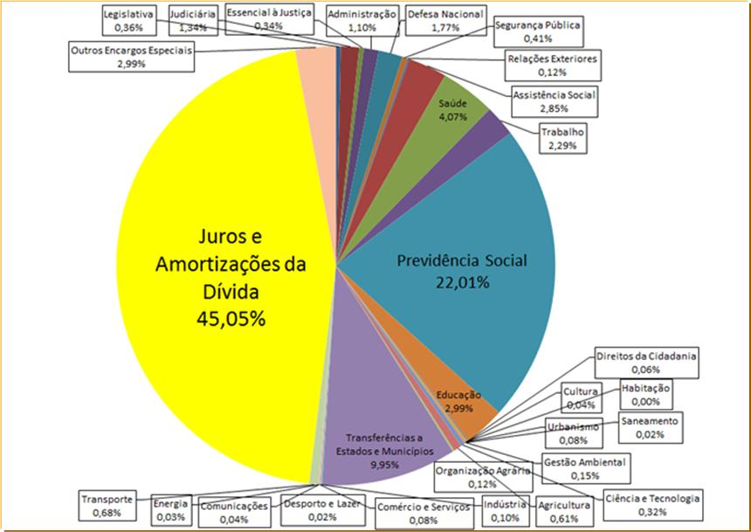
ORÇAMENTO GERAL DA UNIÃO Executado em 2011 Total: R$ 1,571 trilhão
R$ 708 bilhões (17% do PIB)
Nota: Inclui o “refinanciamento” ou “rolagem”
Fonte: SIAFI - Banco de Dados Access p/ download (execução do Orçamento da União) – Disponível em http://www.camara.gov.br/internet/orcament/bd/exe2010mdb.EXE. Elaboração: Auditoria Cidadã da Dívida

Slide 8
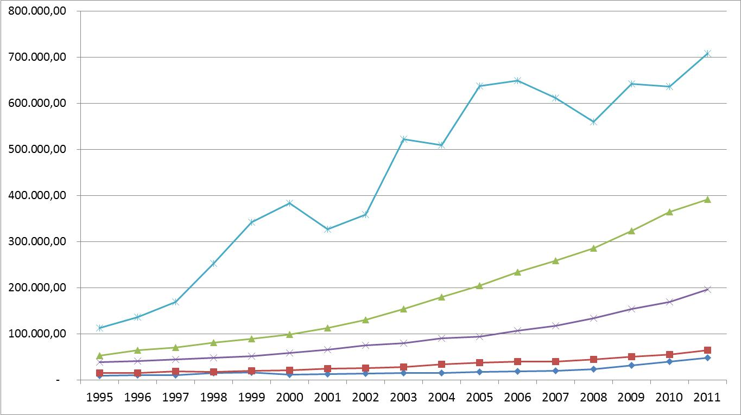
Orçamento Geral da União – Gastos Selecionados (R$ milhões)
Juros e Amortizações da Dívida
Previdência e Assistência Social
Pessoal e Encargos Sociais
Saúde e Saneamento
Educação e Cultura
Fonte: Secretaria do Tesouro Nacional - SIAFI. Inclui a rolagem, ou “refinanciamento” da Dívida

Slide 9
COMPROMISSO DE CRIAÇÃO DE FUNDOS DE PREVIDÊNCIA COMPLEMENTAR
CARTA FMI 1998
Memorando de Política Econômica
“Contas individuais serão estabelecidas para os participantes, tanto do setor privado (RGPS) como do setor público (RJU)...”
“... vários gatilhos automáticos serão embutidos para aumentar as alíquotas de contribuições em caso de desequilíbrios financeiros”
PL-1992, Art. 12, § 1.: A distribuição das contribuições nos planos de benefícios e nos planos de custeio será revista sempre que necessário, para manter o equilíbrio permanente dos planos de benefícios.

Slide 10
CONSTITUIÇÃO FEDERAL emendada pela EC-41/2003
Art. 40 § 15. “O regime de previdência complementar de que trata o § 14 será instituído por lei de iniciativa do respectivo Poder Executivo, observado o disposto no art. 202 e seus parágrafos, no que couber, por intermédio de entidades fechadas de previdência complementar, de natureza pública, que oferecerão aos respectivos participantes planos de benefícios somente na modalidade de contribuição definida.
CONTRIBUIÇÃO DEFINIDA:
Risco zero para o mercado financeiro, para a União, autarquias e fundações públicas
Risco TOTAL para o Servidor, cujo benefício dependerá do Mercado

Slide 11
QUEBRA DA PARIDADE
Art. 3. - Aplica-se o limite máximo estabelecido para os benefícios do Regime Geral de Previdência Social às aposentadorias e pensões a serem concedidas pelo regime de previdência da União de que trata o art. 40 da Constituição Federal (...)
Aposentados do RGPS nunca recebem o teto de 10 salários de referência
Aqueles que conseguiram se aposentar com 7 salários ou até mais, hoje recebem muito menos
DEVERÍAMOS ESTAR DISCUTINDO A RECUPERAÇÃO DO RGPS E NÃO A DESTRUIÇÃO DO RPPS

Slide 12
A ARMADILHA DOS FUNDOS DE PENSÃO
As sucessivas reformas da Previdência no Brasil impõem aos trabalhadores a adesão ao sistema de Fundos de Pensão.
Na Argentina, a moratória de 2002 fez os Fundos de Pensão perderem 75% de seu patrimônio.
Nos Estados Unidos, desde 2008 milhões de trabalhadores perderam suas economias.
Na Europa, até a OCDE já advertiu sobre o grave risco da queda nas Bolsas e dano ao Fundos de Pensão.
Previdência é sinônimo de segurança.
Como podemos colocar nosso futuro em “aplicações de RISCO”?
ASSESSORIA DO BANCO MUNDIAL PARA FUNDOS DE PENSÃO
FUNPRESP irá absorver imensas quantidades de “ativos tóxicos” que provocaram a crise financeira de 2008

Slide 13
ARGUMENTO DO GOVERNO:
“Fundos de Pensão não podem aplicar em derivativos”
PORÉM...
Art. 44 da Resolução 3792/2009, do Conselho Monetário Nacional, sobre os investimentos das EFPC (Entidades Fechadas de Previdência Complementar):
“A EFPC pode realizar operações com derivativos...”

Slide 14
A ARMADILHA DOS FUNDOS DE PENSÃO
ASSESSORIA DO BANCO MUNDIAL PARA FUNDOS DE PENSÃO NACIONAL E SUBREGIONAIS
Projeto: BR State Pension Reform TAL II (P089793)
Valor: US$ 5 milhões
Objetivo: “Significativas reduções dos custos das aposentadorias”
Estados que já manifestaram interesse em participar: 23 Estados
Recursos liberados para 18 Estados:
RN | AP | RS | DF | RR
PE | SE | MG | ES | AC
PB | SP | MS | BA
CE | SC | GO | TO

Slide 15
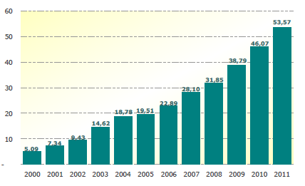
Receitas dos Planos de Previdência Privada (R$ bilhões)
Fonte: FENAPREVI - Mercado de Planos de Caráter Previdenciário - Dados Estatísticos
Dezembro/2011 – pág 33

Slide 16
IRRESPONSABILIDADE FISCAL
EXPOSIÇÃO DE MOTIVOS DO PL 1992/2007
“Isoladamente, a mudança de regime terá um impacto negativo nas contas públicas no curto prazo, na medida em que o governo deixará de receber a contribuição sobre a parcela da remuneração do servidor entrante que ultrapassar o teto, e terá um gasto adicional, na medida em que passará a contribuir para o regime complementar, capitalizando reservas individuais para os servidores.”
O próprio governo admite que o FUNPRESP causará prejuízo às contas públicas

Slide 17
ELEVAÇÃO DOS CUSTOS DE FORMA IMPREVISÍVEL
TAXA DE ADMINISTRAÇÃO
Contratação de
Auditoria Externa
Empresas especializadas em estudos atuariais
Assessoria ou Consultoria Técnica e Financeira
Garantidores das reservas técnicas, custódia de títulos e valores mobiliários
Serviços de análise de concessão de benefícios, folha de pagamentos, avaliação atuarial, cadastro social e financeiro dos segurados e beneficiários, além de outros serviços necessários para gestão do regime ou dos recursos
A QUE PREÇO?

Slide 18
ILUSÃO: FUNPRESPs (Exe, Leg e Jud) administrarão por conta própria os recursos.
A administração será feita pelos BANCOS:
Art. 15. A aplicação dos recursos garantidores correspondentes às reservas, às provisões e aos fundos dos planos de benefícios da FUNPRESP-Exe, da FUNPRESP-Leg e da FUNPRESP-Jud obedecerá às diretrizes e aos limites prudenciais estabelecidos pelo Conselho Monetário Nacional.
§ 2o As entidades referidas no caput contratarão, para a gestão dos recursos garantidores prevista neste artigo, somente instituições, administradores de carteiras ou fundos de investimento que estejam autorizados e registrados na Comissão de Valores Mobiliários – CVM.

Slide 19
Fundos de Pensão: lucro para os bancos, risco para os servidores
Jornal Valor Econômico, 28/2/2012
“O governo Dilma Rousseff recebeu ontem um aliado de peso numa das mais sensíveis votações no Congresso neste ano. O departamento econômico do Itaú Unibanco, o maior banco privado do Brasil, divulgou nota defendendo a aprovação do projeto que reforma a previdência dos servidores federais. A nota é assinada pelo economista Maurício Oreng, da equipe liderada por Ilan Goldfajn, ex-diretor do Banco Central (BC).”
Notes:
Suspensão pagamento encargos aos rentistas (Bonos Global 2012 e 2030) desde novembro/2008
Proposta soberana de recompra do restante da dívida por no máximo 30% de seu valor nominal
The Economist (23/04/2009): “Sr. Correa parece ser incorruptível (...) gasto público cresceu 71% em 2008, resultado de investimentos em escolas e hospitais”
ESTA É A PROVA DA VIABILIDADE POLÍTICA DA AUDITORIA DA DÍVIDA
ENQUANTO ISSO, O GOVERNO BRASILEIRO RECOMPRA TÍTULOS DA DÍVIDA EXTERNA A 130% DO VALOR DE FACE, EM MÉDIA

Slide 20
INSEGURANÇA TOTAL PARA OS SERVIDORES
INDEFINIÇÃO QUANTO À REGULAMENTAÇÃO DOS FUNDOS:
Art. 12. Os planos de benefícios da FUNPRESP-Exe, da FUNPRESP-Leg e da FUNPRESP-Jud serão estruturados na modalidade de contribuição definida, nos termos da regulamentação estabelecida pelo órgão regulador das entidades fechadas de previdência complementar

Slide 21
INSEGURANÇA TOTAL PARA OS SERVIDORES
INDEFINIÇÃO QUANTO À FORMA DE CONCESSÃO, CÁLCULO E PAGAMENTO DE BENEFÍCIOS:
Art. 13. Os requisitos para aquisição, manutenção e perda da qualidade de participante, assim como os requisitos de elegibilidade, forma de concessão, cálculo e pagamento dos benefícios deverão constar dos regulamentos dos planos de benefícios ...

Slide 22
INSEGURANÇA TOTAL
Art. 15. A aplicação dos recursos garantidores correspondentes às reservas, às provisões e aos fundos dos planos de benefícios da FUNPRESP-Exe, da FUNPRESP-Leg e da FUNPRESP-Jud obedecerá às diretrizes e aos limites prudenciais estabelecidos pelo Conselho Monetário Nacional.
Atuação do CMN indica importação da crise européia:
CMN autoriza participação de banco português na Banif Corretora O Conselho Monetário Nacional informou nesta quinta-feira (31) que foi aprovada proposta que reconhece como de "interesse do governo brasileiro" a participação da Caixa Banco de Investimento S.A., instituição financeira portuguesa, em até 35% do capital da Banif Corretora de Valores e Câmbio S.A. (Banif Corretora). A alteração, segundo o Banco Central, é resultado do ingresso do banco de investimento português na estrutura do capital social da corretora, por meio da CGD Participações em Instituições Financeiras Ltda - empresa em que detém 50% do capital. A CGD, por sua vez, deterá 70% do capital da Banif Corretora de Valores e Câmbio S.A, informou o BC. Trata-se de investimento estrangeiro no sistema financeiro do país.
http://www.expressomt.com.br/noticia.asp?cod=129605&codDep=6

Slide 23
Isca para atrair os atuais servidores ao Funpresp:
Oferta de “Benefício especial” com a promessa de considerar contribuições já feitas (acima do teto do INSS) até o momento da opção
INCALCULÁVEL RISCO decorrente da desregulamentação do mercado financeiro e “ativos tóxicos”
OPÇÃO DEFINITIVA
Art. 3º. § 7º - O prazo para a opção de que trata o inciso II do caput deste artigo será de vinte e quatro meses, contados a partir do início de vigência do regime de previdência complementar instituído no caput do art. 1º desta Lei.
NÃO HÁ OPÇÃO PARA REVERSÃO

Slide 24
RESOLUÇÃO Nº 26 DO CONSELHO DE GESTÃO DA PREVIDÊNCIA COMPLEMENTAR, DE 29 DE SETEMBRO DE 2008
Permite que o patrocinador fique com parte do superávit dos fundos de pensão
Já significou a retirada de bilhões de reais da PREVI, para o lucro do Banco do Brasil
Evidência de que eventuais lucros dos fundos de pensão podem ser desviados para pagar a dívida pública
ARGUMENTO DO GOVERNO: A RESOLUÇÃO 26 NÃO SE APLICA À FUNPRESP
Porém, basta uma mera norma infra-legal para estender tal resolução à FUNPRESP

Slide 25
EXIGIMOS JUSTIÇA E COERÊNCIA
Votaram contra a modalidade “contribuição definida” no PLP 9/1999
(DVS 4, de autoria do PT, em 29/11/2000)
José Pimentel (PT/CE , atual relator do PLC 2/2012)
Walter Pinheiro (PT/BA, atual líder do PT no Senado)
Paulo Paim (PT/RS)
Inácio Arruda (PCdoB/CE)
Vanessa Grazziotin (PC do B / AM)
Notes:
Suspensão pagamento encargos aos rentistas (Bonos Global 2012 e 2030) desde novembro/2008
Proposta soberana de recompra do restante da dívida por no máximo 30% de seu valor nominal
The Economist (23/04/2009): “Sr. Correa parece ser incorruptível (...) gasto público cresceu 71% em 2008, resultado de investimentos em escolas e hospitais”
ESTA É A PROVA DA VIABILIDADE POLÍTICA DA AUDITORIA DA DÍVIDA
ENQUANTO ISSO, O GOVERNO BRASILEIRO RECOMPRA TÍTULOS DA DÍVIDA EXTERNA A 130% DO VALOR DE FACE, EM MÉDIA

Slide 26
AUDITORIA DA DÍVIDA
Prevista na Constituição Federal de 1988
Plebiscito popular ano 2000 realizado no contexto da Terceira Semana Social: mais de seis milhões de votos
AUDITORIA CIDADÃ DA DÍVIDA
www.divida-auditoriacidada.org.br
CPI da Dívida Pública
Passo importante, mas ainda não significa o cumprimento da Constituição
Notes:
26

Slide 27
CONCLUSÃO
Crise escancarou o privilégio do setor financeiro e a usurpação do instrumento do endividamento público
Nações submissas aos interesses do “Mercado”
Grandes somas de recursos públicos transferidos para setor financeiro
Consequências: DECADÊNCIA DOS SERVIÇOS PÚBLICOS, Sacrifício Social, Exclusão e Violência
REPÚDIO AO PL-1992 (PLC-02)
AUDITORIA DA DÍVIDA COM PARTICIPAÇÃO CIDADÃ
RESPEITO AOS DIREITOS HUMANOS E SOCIAIS

Slide 28
Obrigada
Maria Lucia Fattorelli
www.divida-auditoriacidada.org.br

